Slide 1
EJECUCIÓN PRESUPUESTARIA DE GASTOS ACUMULADA al mes de Abril de 2017 Partida 08: MINISTERIO DE HACIENDA
UNIDAD DE ASESORÍA PRESUPUESTARIA
SENADO DE LA REPÚBLICA DE CHILE
Valparaíso, junio 2017

Slide 2
Ejecución Presupuestaria de Gastos Acumulada al mes de Abril de 2017 Ministerio de Hacienda
Principales hallazgos
La ejecución del Ministerio en abril ascendió a $46.135 millones, equivalente a un gasto de 9,3% respecto al presupuesto inicial, erogación levemente superior a la registrada a igual mes del año 2016, y en línea respecto al gasto acumulado a igual periodo del año anterior (37%).
A nivel consolidado, el presupuesto vigente considera modificaciones por $3.415 millones, incrementando principalmente los subtítulos 34 “servicio de la deuda” ($2.781 millones); 29 “adquisición de activos no financieros” ($777 millones); y, el subtítulo 23 “prestaciones de seguridad social” ($603 millones); mientras que los subtítulos que presentan reducciones son el 22”bienes y servicios de consumo” ($149 millones); y 31 “iniciativas de inversión” ($637 millones).
Respecto a los subtítulos, a la fecha el mayor gasto se registra en el subtítulo 34 “servicio de la deuda” con una ejecución de 191,4%, afectando a los Programas: DIPRES ($2.396 millones); SII ($6.269 millones); Aduanas ($2.316 millones); Tesorería ($72 millones); SBIF ($282 millones); y, CDE ($69 millones) todos destinados al pago de las obligaciones devengadas al 31 de diciembre de 2016 (deuda flotante). De los cuales, solo el Servicio de Aduanas y el CDE presentan los Decretos modificatorios respectivos.

Slide 3
Ejecución Presupuestaria de Gastos Acumulada al mes de Abril de 2017 Ministerio de Hacienda
Principales hallazgos
En cuanto a los programas, el 75,2% del presupuesto inicial, se concentra en el Servicio de Impuestos Internos (37,5%), Servicio Nacional de Aduanas (14,3%), el Servicio de Tesorería (11,1%) y la Superintendencia de Bancos e Instituciones Financiera (12,3%), los que al mes de abril alcanzaron niveles de ejecución de 39%, 32,3%, 39% y 40% respectivamente, calculados respecto al presupuesto vigente.
La Dirección de Presupuestos es la que presenta el mayor avance con un 42,4%, explicado principalmente por el mayor gasto en “servicio de la deuda” que a la fecha registra una ejecución de 113,4%, debido a la ejecución de la deuda flotante que no han sido decretadas, gasto que representa el 21% de la erogación efectuada a la fecha y 9 puntos del gasto total.
Finalmente, el Programa de Modernización Sector Público es el que presenta la erogación menor con un 22,5%, explicado principalmente por la baja ejecución del subtítulo 24 “transferencias corrientes”, que alcanza el 23,1% representando el 87% de los recursos contemplados en el Programa, de éstas transferencias, las más bajas se registran en la asignación “Instituto Nacional de Estadísticas” y “Servicio Nacional del Consumidor”, con un 7,9% y 12,8% respectivamente.

Slide 4
Ejecución Presupuestaria de Gastos Acumulada al mes de Abril de 2017 Ministerio de Hacienda
en miles de pesos 2017

Slide 5
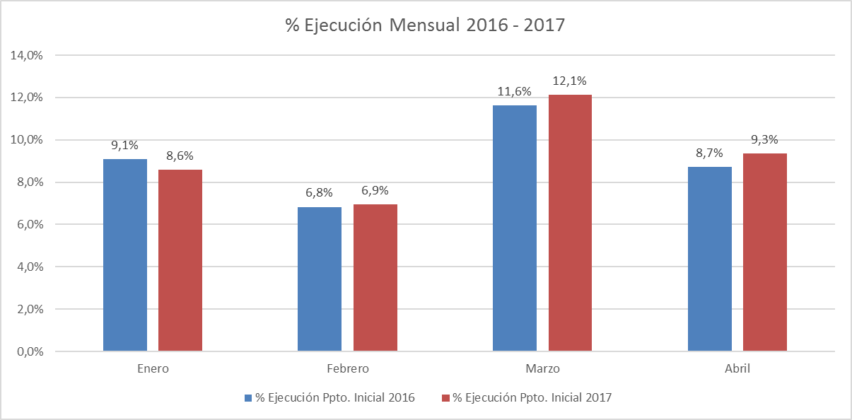
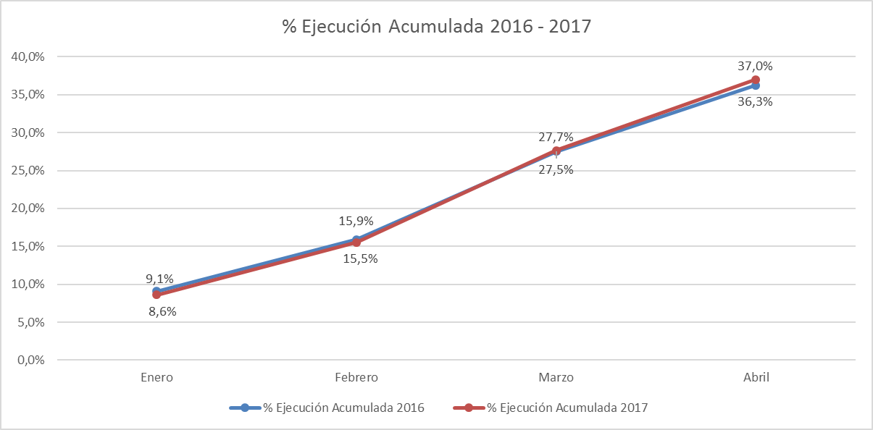
Ejecución Presupuestaria de Gastos Acumulada al mes de Abril de 2017 Ministerio de Hacienda
Comportamiento de la Ejecución Presupuestaria de la Partida 2016 - 2017

Slide 6
Ejecución Presupuestaria de Gastos Acumulada al mes de Abril de 2017 Partida 08, Resumen por Capítulos
en miles de pesos 2017
Fuente: Elaboración propia en base a Informes de ejecución presupuestaria mensual de DIPRES

Slide 7
Ejecución Presupuestaria de Gastos Acumulada al mes de Abril de 2017 Partida 08, Capítulo 01, Programa 01: SECRETARÍA Y ADMINISTRACIÓN GENERAL
en miles de pesos 2017

Slide 8
Ejecución Presupuestaria de Gastos Acumulada al mes de Abril de 2017 Partida 08, Capítulo 01, Programa 06: UNIDAD ADMINISTRADORA DE LOS TRIBUNALES TRIBUTARIOS Y ADUANEROS
en miles de pesos 2017

Slide 9
Ejecución Presupuestaria de Gastos Acumulada al mes de Abril de 2017 Partida 08, Capítulo 01, Programa 07: SISTEMA INTEGRADO DE COMERCIO EXTERIOR (SICEX)
en miles de pesos 2017

Slide 10
Ejecución Presupuestaria de Gastos Acumulada al mes de Abril de 2017 Partida 08, Capítulo 01, Programa 08: PROGRAMA DE MODERNIZACIÓN SECTOR PÚBLICO
en miles de pesos 2017

Slide 11
Ejecución Presupuestaria de Gastos Acumulada al mes de Abril de 2017 Partida 08, Capítulo 02: DIRECCIÓN DE PRESUPUESTOS
en miles de pesos 2017

Slide 12
Ejecución Presupuestaria de Gastos Acumulada al mes de Abril de 2017 Partida 08, Capítulo 03: SERVICIO DE IMPUESTOS INTERNOS
en miles de pesos 2017

Slide 13
Ejecución Presupuestaria de Gastos Acumulada al mes de Abril de 2017 Partida 08, Capítulo 04: SERVICIO NACIONAL DE ADUANAS
en miles de pesos 2017

Slide 14
Ejecución Presupuestaria de Gastos Acumulada al mes de Abril de 2017 Partida 08, Capítulo 05: SERVICIO DE TESORERÍAS
en miles de pesos 2017

Slide 15
Ejecución Presupuestaria de Gastos Acumulada al mes de Abril de 2017 Partida 08, Capítulo 07: DIRECCIÓN DE COMPRAS Y CONTRATACIÓN PÚBLICA
en miles de pesos 2017

Slide 16
Ejecución Presupuestaria de Gastos Acumulada al mes de Abril de 2017 Partida 08, Capítulo 08: SUPERINTENDENCIA DE VALORES Y SEGUROS
en miles de pesos 2017

Slide 17
Ejecución Presupuestaria de Gastos Acumulada al mes de Abril de 2017 Partida 08, Capítulo 11: SUPERINTENDENCIA DE BANCOS E INSTITUCIONES FINANCIERAS
en miles de pesos 2017

Slide 18
Ejecución Presupuestaria de Gastos Acumulada al mes de Abril de 2017 Partida 08, Capítulo 15: DIRECCIÓN NACIONAL DEL SERVICIO CIVIL
en miles de pesos 2017

Slide 19
Ejecución Presupuestaria de Gastos Acumulada al mes de Abril de 2017 Partida 08, Capítulo 16: UNIDAD DE ANÁLISIS FINANCIERO
en miles de pesos 2017

Slide 20
Ejecución Presupuestaria de Gastos Acumulada al mes de Abril de 2017 Partida 08, Capítulo 17: SUPERINTENDENCIA DE CASINOS DE JUEGO
en miles de pesos 2017

Slide 21
Ejecución Presupuestaria de Gastos Acumulada al mes de Abril de 2017 Partida 08, Capítulo 30: CONSEJO DE DEFENSA DEL ESTADO
en miles de pesos 2017

